Slide 1
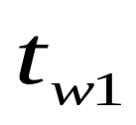
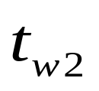
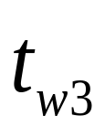
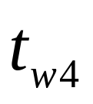
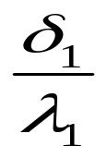


例1. 某加热炉炉墙由厚460mm的GZ-94硅砖、厚230mm的ON-1.0轻质粘土砖和厚5mm的钢板组成，炉墙内表面的温度为1600℃，外表面的温度为80℃。三层材料的导热系数分别为1.85W/(m·℃)、0.45W/(m·℃)和40W/（m·℃ ）。
已知QN-1.0轻质粘土砖的最高使用温度为1300℃，求炉墙散热的热流密度，并确定QN-1.0轻质粘土砖是否在安全使用温度范围内。
q
q
q

Slide 2
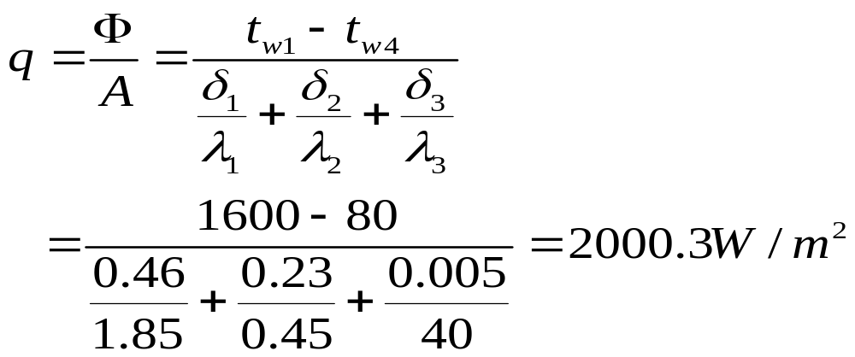
解：设以单位导热面积计算的炉墙各层的导热热阻分别为r₁、r₂和r₃。
(1)热流密度

Slide 3
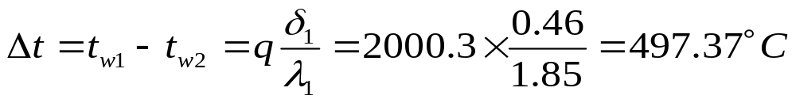
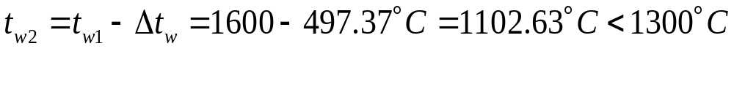
(2)界面温度t_{w2}
所以在轻质粘土砖安全使用温度范围内

Slide 4
例2、厚200mm 的耐火砖墙，热导率λ₁=1.3W/(m· ℃)。为使每平方炉墙的热损失不超过600W/m²，在墙外覆盖一层热导率 λ₂=0.11W/(m·℃) 的材料。已知炉墙两侧的温度分别为1300℃和60℃，试确定覆盖材料应有的厚度。
q
q

Slide 5
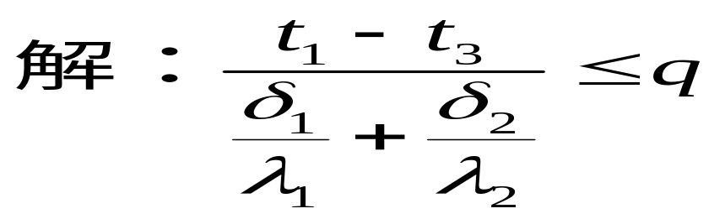
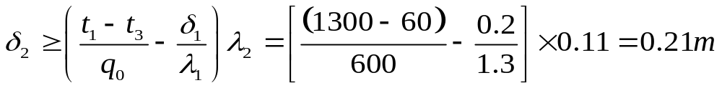

Slide 6
例3、一双层玻璃窗，宽1.1m，高1.2m，厚3mm，导热系数为1.05W/(m·K)，中间空气层厚5mm, 设空气隙仅起导热作用, 导热系数为0.0026W/(m·K)。室内空气温度为25℃。表面传热系数为20W/(m²·K)，室外空气温度为-10℃, 表面传热系数为15 W/(m²·K)。试计算通过双层玻璃窗的散热量, 并与单层玻璃窗相比较。假定在两种情况下室内、外空气温度及表面传热系数相同。

Slide 7
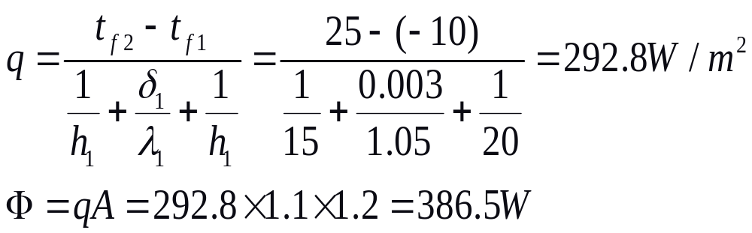
单层玻璃

Slide 8
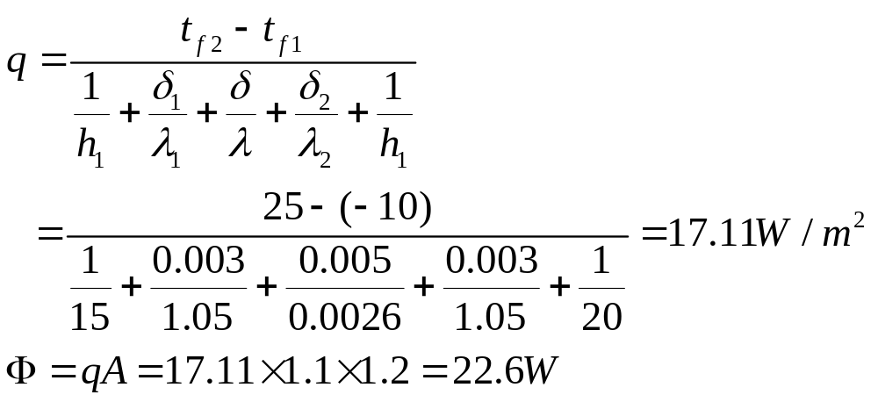
双层玻璃

Slide 9
例4 有一厚度为 400mm的房屋外墙，热导率为 0.5W/(m·K)。冬季室内空气温度为 20℃，和墙内壁面之间对流换热的表面传热系数为 4W/(m² ·K)。室外空气温度为 -10℃，和外墙之间对流换热的表面传热系数为6W/(m² •K)。
（1）如果不考虑热辐射，求通过墙壁的单位面积的传热量；
（2）如果冬季室外为大风天气，室外空气和外墙之间对流换热的表面传热系数为 10W/(m² ·K)，并假设室内空气只通过外墙与室外有热量交换，要保持室内空气温度不变，需要多大功率的电暖气？

Slide 10
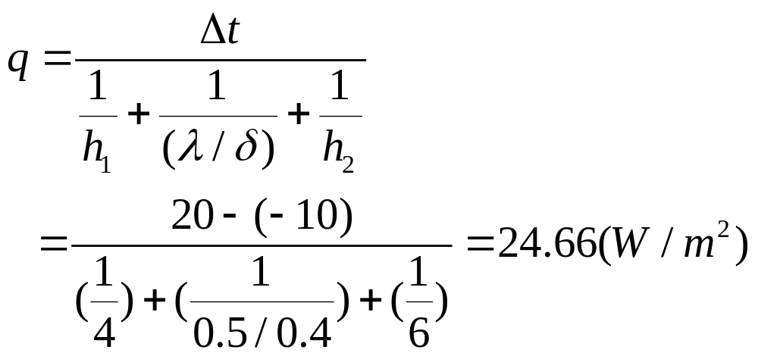
无风时单位面积传热量:

Slide 11
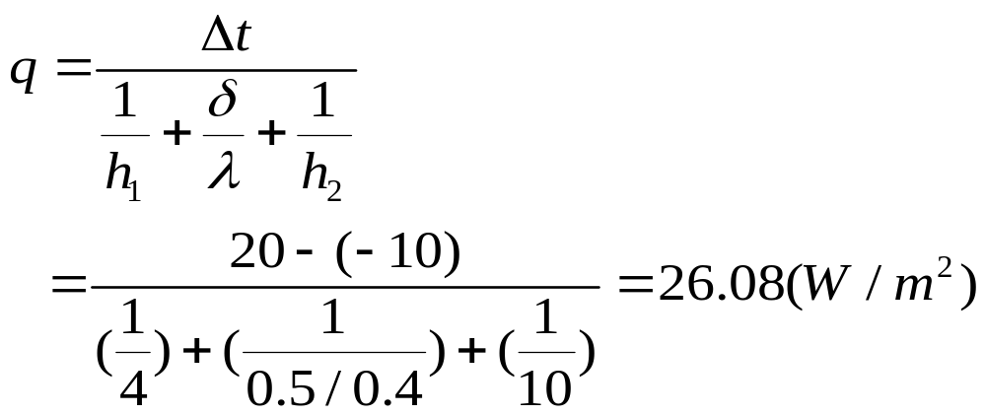
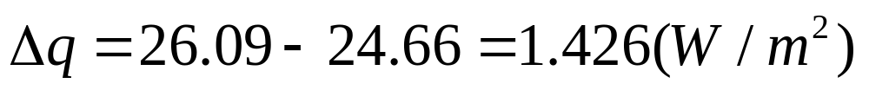
有风时单位面积传热量:
为保持室温则：

Slide 12
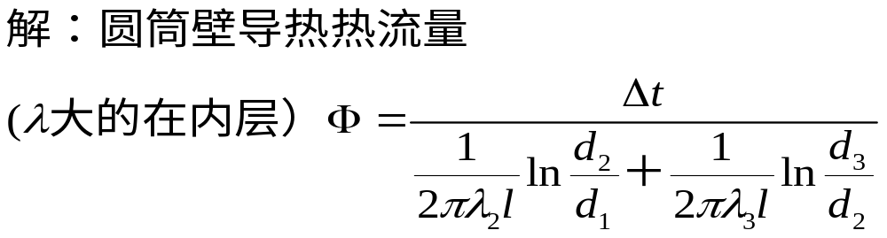
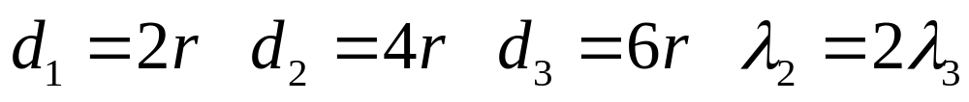
例5：某管道外直径为2r，外壁温度为t₁ ，外包两层厚度均为δ （δ₂ ＝δ₃ ＝r）的保温材料，热导率λ₂ ＝2λ₃ ，外层外表面温度为t₂ ，如将两层保温材料位置对换，其它条件不变，保温情况变化如何？

Slide 13
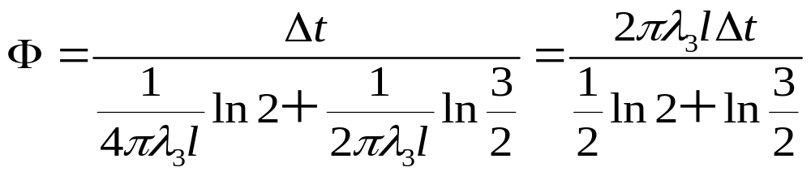
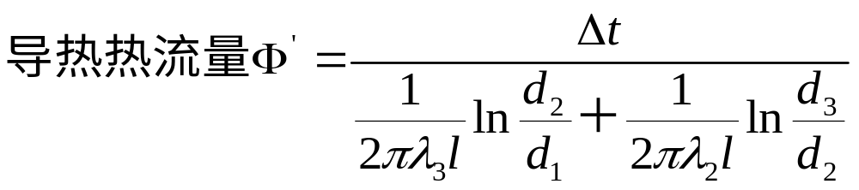
如将两层保温材料位置对换（λ大 的在外层）

Slide 14
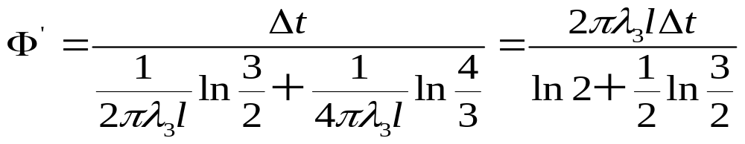
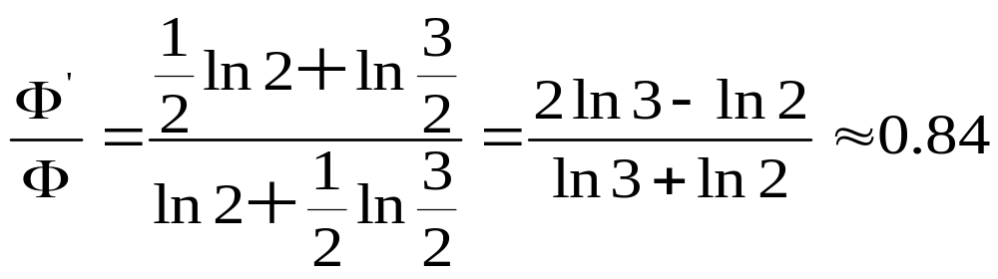
结论：热导率大的材料放在外层保温效果更好
思考：平面壁？

Slide 15
例6:水蒸汽管道外径d₁＝0.3m，水蒸汽温度540℃ ，管道外包厚度δ 水泥蛭石(热导率0.15W/(m.k)保温层，外又包了一层厚为15mm的保护层，按规定，保护层外侧温度为48℃，热损失为442W/m，水泥蛭石和保护层热导率分别0.105W/(m.℃)，0.192W/(m.℃)，求保护层厚度。
解：水蒸气及金属管道的热阻与保温层相比较小，可忽略，所以保温层内表面温度近似为饱和蒸汽温度

Slide 16
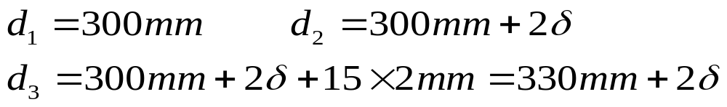
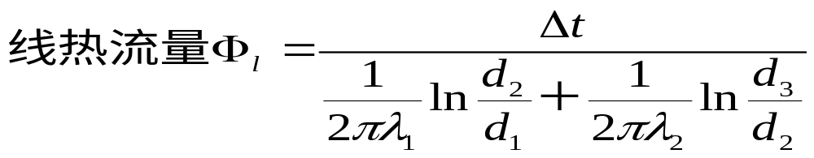
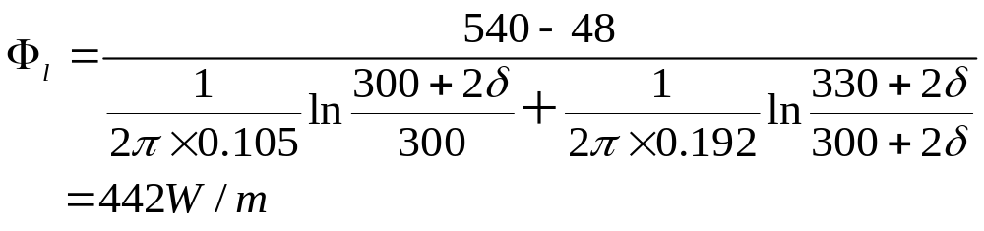


Slide 17
三、肋片导热基本概念
1、肋片：指依附于基础表面上的扩展表面
2、常见肋片的结构：针肋 直肋 环肋 大套片
3、肋片导热的作用及特点
1）作用：增大对流换热面积及辐射散热面以强化换热
2）特点：在肋片伸展的方向上有表面的对流换热及辐射散热， 肋片中沿导热热流传递的方向上热流量是不断变化的
4、肋化系数rib effect coefficient
光管外侧加肋片后，外表面积Fw相对于管内面积Fm的增加倍数τ=Fw/Fm

Slide 18
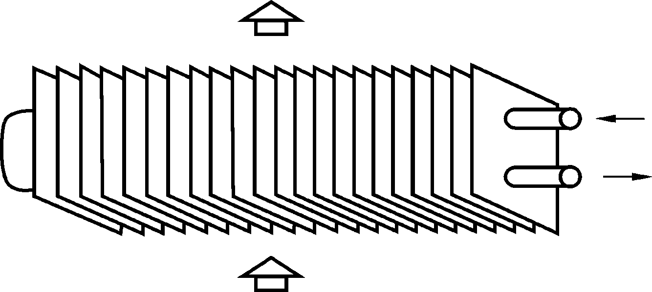
肋片管式换热器
肋片管亦称翘片管，图为肋片管式换热器结构示意图。在管子外壁加肋，肋化系数可达25左右，大大增加了空气侧的换热面积，强化了传热。与光管相比，传热系数可提高1～2倍。这类换热器结构较紧凑，适用于两侧流体换热系数相差较大的场合。

Slide 19
四：热传导与湿度的关系
工程中应用多孔性材料作保温隔热,使用时应注意什么问题?为什么?
答：应注意防潮。
保温材料的一个共同特点是它们经常呈多孔状，或者具有纤维结构，其中的热量传递是导热、对流换热、热辐射三种传热机理联合作用的综合过程。
如果保温材料受潮，水分将替代孔隙中的空气，水分的导热系数比空气导热系数大，而且对流换热强度大幅度增加，这样材料保温性能会急剧下降。

